Slide 1
«Формирование и оценка функциональной грамотности обучающихся: методические особенности развития креативного мышления как компонента функциональной грамотности».
Пыко Лилия Николаевна
Руководитель ММО учителей химии

Slide 2
Функциональная грамотность – способность человека использовать приобретаемые в течении жизни знания для решения широкого диапазона жизненных задач в различных сферах человеческой деятельности, общения и социальных отношений
Функциональная грамотность
Математическая грамотность
Финансовая грамотность
Естественнонаучная грамотность
Читательская грамотность
Глобальные компетенции
Креативное мышление

Slide 3
Основные критерии отбора заданий для формирования и оценки функциональной грамотности
Наличие ситуационной значимости контекста
Необходимость перевода условий задачи, сформулированных с помощью обыденного языка, на язык предметной области
Новизна формулировки задачи, неопределенность в способах решения

Slide 4
Креативное мышление
Креативное мышление — компонент функциональный грамотности, под которым понимают умение человека использовать свое воображение для выработки и совершенствования идей, формирования нового знания, решения задач, с которыми он не сталкивался раньше. По версии PISA, креативное мышление также способность критически осмысливать свои разработки, совершенствовать их.

Slide 5
Впервые понятие креативного мышления выдвинул Дж. Гилфорд
Креативность – один из видов мышления, характеризующийся созданием субъективно нового продукта и новообразований в ходе самой познавательной деятельности по его созданию, приводящий к получению решений, созданию необычных и оригинальных идей, обобщений и теорий.
Креативное мышление характеризуют четыре основных качества:
-быстрота (способность высказывать максимальное количество идей в определенный отрезок времени),
-гибкость (способность высказывать широкое многообразие идей), -
-оригинальность (способность порождать новые нестандартные идеи),
-точность (законченность, способность совершенствовать или придавать завершенный вид своим мыслям)

Slide 6
Способность продуктивно участвовать в процессе выработки, оценки и совершенствования идей, направленных на получение:
инновационных (новых, новаторских, оригинальных, нестандартных, непривычных) и эффективных (действенных, результативных, экономичных, оптимальных ) решений, и/или
нового знания, и/или
эффектного (впечатляющего, вдохновляющего, необыкновенного, удивительного и т.п.) выражения воображения
Креативное мышление: понятие

Slide 7
Факторы, влияющие на креативность
внутренние (личностные)
уверенность в своих силах
знание предмета, любознательность
доминирование эмоций радости и даже определенная доля агрессивности
склонность к риску
отсутствие боязни показаться странным и необычным
отсутствие конформизма в действиях и мыслях
развитое чувство юмора
наличие богатого по содержанию подсознания
любовь к фантазированию и построению планов на будущее
нацеленность на достижение результата

Slide 8
Как может проявляться креативность?
Большая креативность
творческий прорыв, великое открытие или шедевр, которые неразрывно связаны как с глубоким знанием предмета, исполнительским мастерством, так и с одаренностью, выдающимися способностями или талантом
Малая креативность
может проявляться в ежедневных делах, таких, как, например, оформление подарка или фотоальбома, способность приготовить вкусную еду из остатков продуктов или способность найти отличное решение сложной логистической проблемы, встроиться в сложный график и т.п.

Slide 9
Подходы к оценке креативного мышления
Выбор заданий для оценки креативности направлен на:
организацию мыслительных процессов
определение тех границ, в которых учащиеся способны мыслить креативно, а также на выявление того, как эта способность соотносится с особенностями образовательного процесса— с практиками обучения, учебной и внеучебной деятельностью
что имеет преобладающее значение в креативности— особенности личности или предметная область

Slide 10
Подходы к оценке креативного мышления
Области творческих задач
область вербального выражения
область художественного выражения
область решения проблем (социальные, естественнонаучные, математические)
Группы заданий
задания, требующие использования художественных средств – словесных и изобразительных (задания на «вербальное самовыражение» и задания на «визуальное самовыражение»)
задания на разрешение проблем –социальных и научных

Slide 11
Модель оценки креативного мышления включает два основных компонента:
тематическую модель, в которой выделяются содержательные области, используемые при конструировании измерительных материалов;
компетентностную модель, определяющую
мыслительные процессы, используемые при
разработке заданий.

Slide 12
Как научить креативному мышлению?
Читать, разговаривать и придумывать
Креативное мышление напрямую связано с умением генерировать новые идеи на основе существующей информации — например, текста или изображения.
Например, при изучении темы «Гидролиз» в 11 классе используем задачу, связанную с жизнью: «В далекие послевоенные годы, когда был дефицит мыла, многие женщины использовали для мытья волос профильтрованный настой древесной золы. И сегодня, как и прежде, иногда в русской бане моют голову профильтрованным настоем золы. Особенно это распространено там, где пользуются не речной, а колодезной водой». Как можно объяснить применение золы для этих целей?»

Slide 13
Как научить креативному мышлению?
Играть
Игра – самый эффективный способ развития креативного мышления у детей.
Объяснение зависимости химической активности атома химических элементов от его радиуса (например, сравнение восстановительных свойств щелочных металлов, 8 класс).
Ученику выдается одинаковый груз для двух рук – две одинаковых стопки из четырех учебников с уроков сегодняшнего дня. Необходимо по сигналу одновременно начать удерживать одни на вытянутой руке, другие на согнутой. Засечь время наступления утомления. Вытянутая рука устала значительно быстрее согнутой. На этом примере, проведя аналогию размеров рук (радиусов атомов) в удержании груза (электронов), школьники объяснили трудность удержания валентных электронов у атомов с большим атомным радиусом и, как следствие, легкость их отдачи. Сделали вывод: чем больше радиус атомов, тем слабее они держатся на внешнем энергетическом уровне, и тем легче их отдать, тем выше их восстановительная способность.

Slide 14
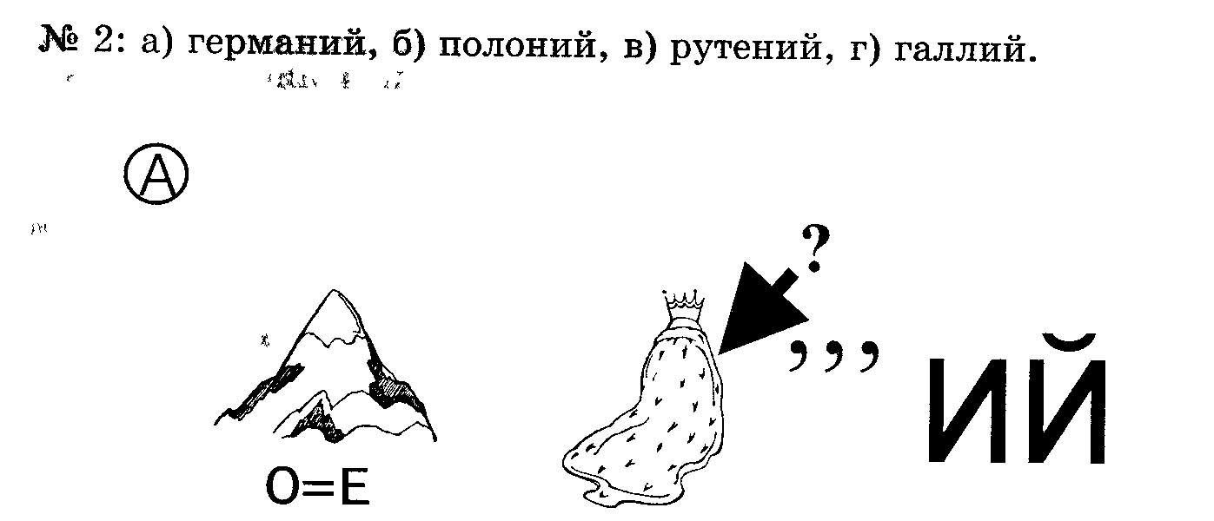
Как научить креативному мышлению?
Решать головоломки и ребусы
Развитию креативного мышления способствует и решение головоломок, ребусов, занимательных задач. Однако тут важно быть готовым прийти на помощь ребёнку, подвести его к решению, чтобы не создавать для него ситуацию неуспеха.

Slide 15
Как научить креативному мышлению?
Подбирать ассоциации
Ассоциативность — или способность видеть связь между совершенно разными предметами и явлениями — придает мышлению ребенка гибкость, оригинальность и продуктивность, позволяет быстро найти нужную информацию.
Создание супружеской пары как аналогия сложного вещества, состоящего из катиона и аниона. Люди, вступающие в брак, имеют разные привычки, разный характер, чаще всего, это две противоположности. С годами они приобретают общие привычки, становятся единым целым. Так же образованы и сложные вещества. Они, как супружеские пары, состоят из разноимённо заряженных ионов катиона и аниона, которые притягиваются друг к другу, хотя и разные по знаку и силе. В сложном веществе не может быть два катиона или два аниона.
Автобус как аналогия расположения электронов на атомных орбиталях и последовательности расположения электронов на них. Представим рейсовый автобус. Если пассажиров много, но есть свободных только два места (одиночное и одно в двойном), как правило, вы садитесь на свободное одиночное место, вам так комфортнее. Если оно будет занято, тогда подсядете на место к другому пассажиру. Точно так же себя ведут и электроны: каждый электрон на p, d, или f-орбиталях занимает свою свободную орбиталь, а оставшиеся электроны уже невольно присоединяются к электрону с противоположным спиновым числом.

Slide 16
Как научить креативному мышлению?
Использовать задачи ТРИЗ
ТРИЗ расшифровывается как «теория решения изобретательских задач». Это комплекс приемов мышления, которые помогают человеку находить самое эффективное и нестандартное решение для проблемы, с которой он не имел дела раньше.
Послушайте сказку и постарайтесь объяснить ее смысл с точки зрения химических свойств металлов (работа в группах).
Сказка. Сидит алхимик у свечи, подходит к нему дочка и спрашивает:
« папа, что ты делаешь?»
- «Хочу драгоценность получить, дочка».-
« Из этой свечи?»
- «нет, из подсвечника», - отвечает отец.
Дождался он, когда черная окалина на подсвечнике появится, соскреб ее и в кислоту бросил — стал синий раствор; бросил щепоть соды - выпал зеленоватый осадок; добавил едкую щелочь — и совсем синий стал осадок внутри. Высушил он эту смесь, и вышла краска дивной красоты. Чем не драгоценность? (медь — оксид меди (1) — оксид меди («2)- сульфат меди — карбонат меди; сульфат меди — гидроксид меди).

Slide 17
Как научить креативному мышлению?
Предлагаем группам 10 класса с целью отработки умений решения качественных задач и написания уравнений химических реакций по теме «Кислородсодержащие органические соединения» определить, о каком нарушителе идет речь?
Черный нарушитель границы «А» окислил вещество, содержащее два атома углерода. Получилось вещество красно-розового цвета. При дальнейшем окислении одного из продуктов этой реакции получилось вещество «Б» кирпично-красного цвета. При взаимодействии одного из продуктов второй реакции с веществом «А» образовалось вещество голубого цвета. Определить вещества «А» «Б» «В». Напишите уравнения реакций, с помощью которых можно осуществить эту генетическую связь.
Старшеклассники на основе комбинирования имеющихся знаний свойств разных классов органических веществ и видимых признаков, происходящих с ними, активизируя мышление, строят логическую цепочку искомых веществ и процессов, происходящих с ними, составляют уравнения реакций. Преодоление трудностей в решении такого рода заданий и является двигателем развития логического мышления.

Slide 18
Что дает креативное мышление школьнику?
Приобретение разнообразных навыков.
Преодоление трудностей, что позволит проявить свои творческие способности и раскрыть свою индивидуальность, повысить самооценку.
Возможность научиться использовать непривычные подходы, разрушить оковы стереотипов мышления. т.е. мыслить креативно.
Преодоление боязни и инертности, «сделайте что-нибудь пусть маленькое, но новое и ни на что не похожее».
«Ничего не делаешь, ничем не рискуешь», «Не ошибается тот, кто ничего не делает» — эти слова хорошо характеризуют нетворческий подход.
Лучший способ преодолеть страх неудачи — попробовать и добиться успеха.
Быть востребованным в современном мире

Slide 19
Спасибо за внимание!

